Slide 1
Домашний кинотеатр. Фильмы для семейного просмотра.
КГУ «СШИ№9»
Педагог-психолог Лисейкина Е.Н.

Slide 2
На встречу приключениям и знаниям вместе со смешариками!

Slide 3
Красивый и
удивительный мир
созданный в этом фильме
завораживает и увлекает.
Но при этом заставляет найти
ответы на довольно сложные
вопросы: «Можно ли быть большим и при этом оставаться добрым?
Как сохранить в себе веру в чудеса? Нужно ли помогать друг другу? Нужно ли понимать, что чувствуют другие?»

Slide 4
Инопланетянин. Да, это этот фильм вышел на экраны относительно давно. И возможно, мамы и папы смогут вспомнить свое впечатления об этом фильме и поделятся ими с детьми после совместного просмотра. Фильм затрагивает важные и такие нужные в наше время темы: понимания, помощи, поддержки.

Slide 5
Земля: один потрясающий день
ЗСолнце восходит над Землей, и множество живых существ начинают свой день, полный трогательных, увлекательных и опасных событий.
Жизнь разворачивается по законам остросюжетного боевика, сентиментальной мелодрамы или головокружительного триллера. Никогда прежде чудеса не были так близко

Slide 6
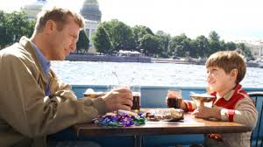
«Двойная фамилия» Совместная работа Казахстанских и Российских кинематографистов привлечет Ваше внимание.

Slide 7
Приятного просмотра!

